Slide 1
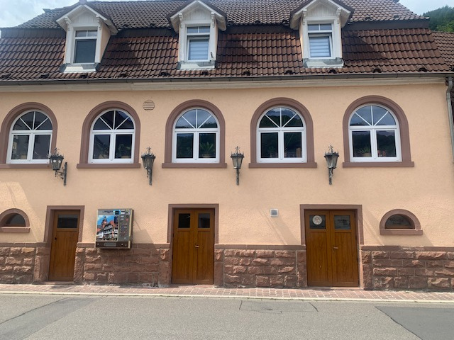
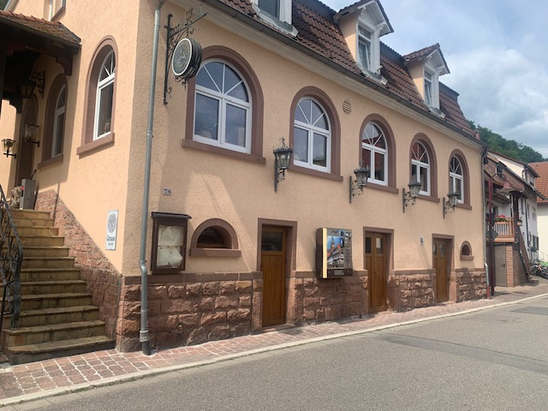

Exklusives Wohn -und Geschäftshaus mit zusätzlichem Grundstück in Eberbach

Slide 2
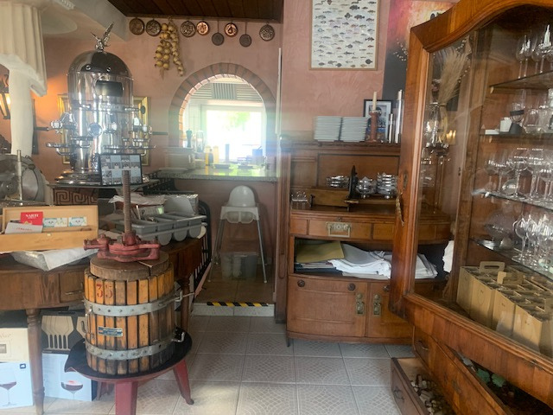
Objektübersicht
Wohnfläche: 132 m²
Nutzfläche: 292 m²
Grundstück: 1023 m²
Zimmer: 8
Küche: 2
Bad: 2
Gäste-WC: 3
Keller: Weinkeller, Lager
Baujahr: 1870
Bauweise: massiv
Nutzung: Wohnzwecke + Gewerbe
Anzahl Einheiten: (UG, EG, OG, DG)
Fenster: Kunststoff (2-fach)
Heizungsart: Gas

Slide 3
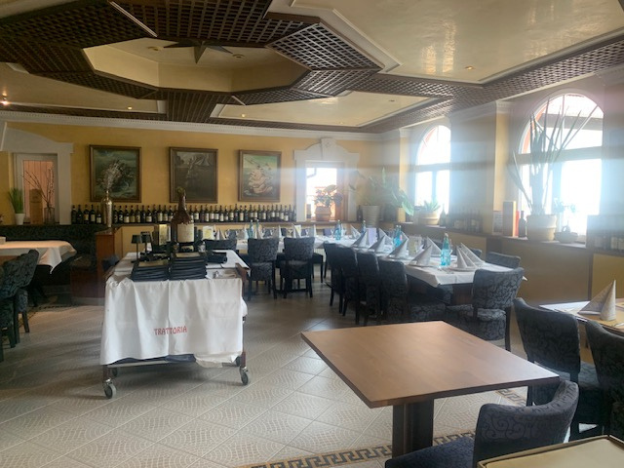
Objektbeschreibung
Stolz präsentiert sich diese im Jahr 2001 kernsanierte Immobilie mit mediterranem Ambiente im idyllischen Rockenau. Es erwarten Sie liebevolle Details im großen, privaten Wohnbereich, sowie im gewerblichen Bereich. Beim gewerblichen Bereich handelt es sich um ein sehr beliebtes alteingesessenes Restaurant, welches die Eigentümer immer noch erfolgreich betreiben. Aus Altersgründen soll diese Immobilie verkauft werden.
Eine Umnutzung zu anderen gewerblichen Zwecken oder auch zum Wohnen wären ebenso denkbar.
Ein weiteres zu diesem Angebot gehöriges, angrenzendes Grundstück wäre evtl. als Bauplatz nutzbar.

Slide 4
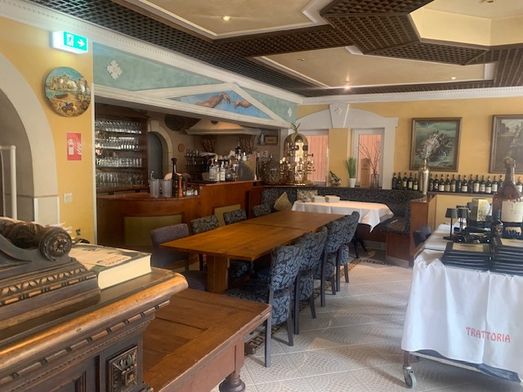
Gastraum

Slide 5
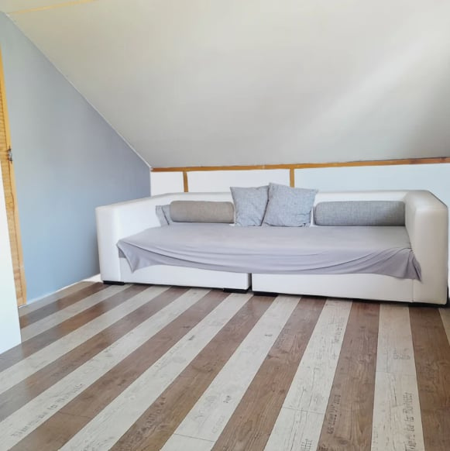
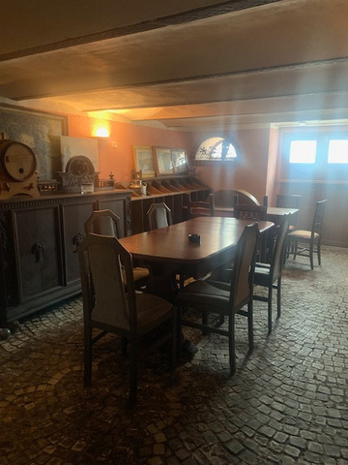
Schlafzimmer
begehbarer
Kleiderschrank

Slide 6
Exklusives Wohn -und Geschäftshaus mit zusätzlichem Grundstück in Eberbach

Slide 7
Objektübersicht
Wohnfläche: 132 m²
Nutzfläche: 292 m²
Grundstück: 1023 m²
Zimmer: 8
Küche: 2
Bad: 2
Gäste-WC: 3
Keller: Weinkeller, Lager
Baujahr: 1870
Fenster: Kunststoff (2-fach)
Heizungsart: Gas

Slide 8
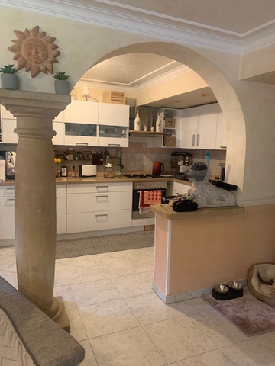
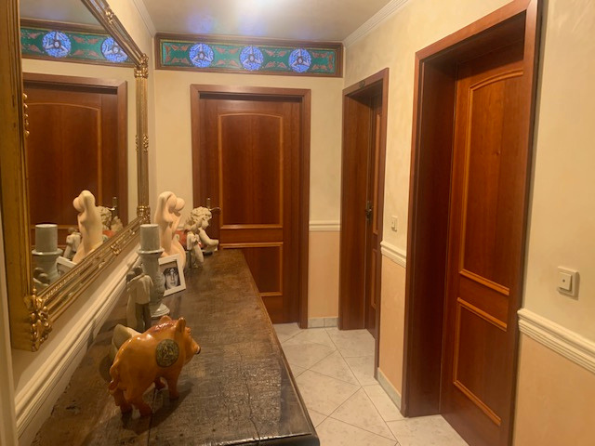
Korridor
Küche
mediterraner Flair der Extraklasse

Slide 9
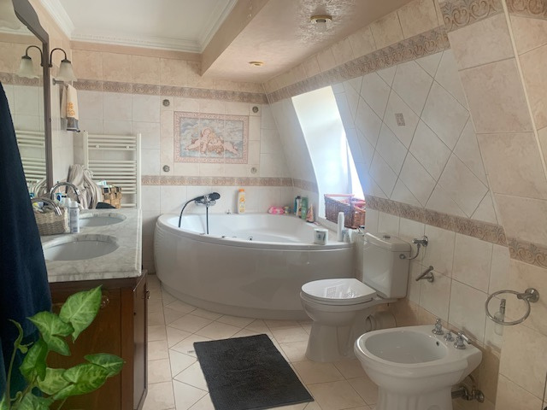
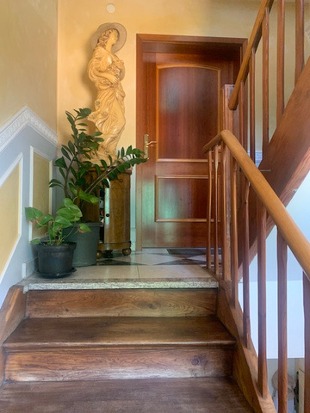
Bad
Diese Immobilie begeistert mit ihrem mediterranen Flair und einer besonders stilvollen Innenausstattung. Hochwertiger venezianischer Stuck an Wänden und Decken verleiht den Räumen eine elegante, zeitlose Ausstrahlung und schafft ein exklusives Wohnambiente.

Slide 10
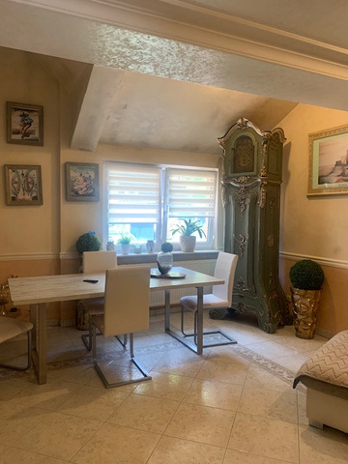
Essbereich
Warme Farbtöne, harmonische Materialien und die edle Oberflächengestaltung vermitteln ein Gefühl von Urlaub und südlichem Lebensstil. Das natürliche Licht unterstreicht die besondere Struktur des venezianischen Stucks und sorgt für eine wohnliche, luxuriöse Atmosphäre.

Slide 11
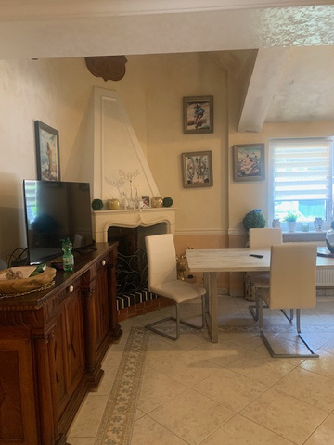
Wohnbereich
Ein eleganter Kamin verleiht dem Wohnbereich eine besondere Wohnqualität. Das flackernde Feuer schafft eine warme, gemütliche Atmosphäre und macht den Raum zu einem Ort der Entspannung. Gerade in der kalten Jahreszeit sorgt der Kamin für ein einzigartiges Wohngefühl.

Slide 12
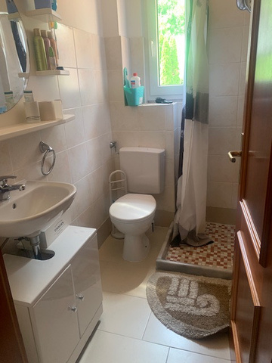
Gäste-WC
mit zusätzlicher Duschmöglichkeit
Das Gäste-WC verfügt über eine praktische zusätzliche Dusche und bietet damit einen echten Mehrwert für Familie und Gäste. Die funktionale Ausstattung sorgt für Flexibilität im Alltag und eignet sich ideal für Besucher oder als Ergänzung zum Hauptbad.

Slide 13
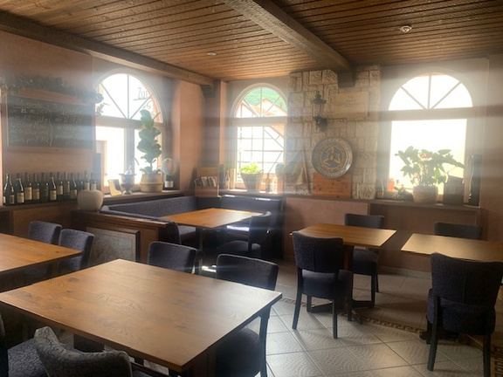

Gewerblicher Bereich

Slide 14
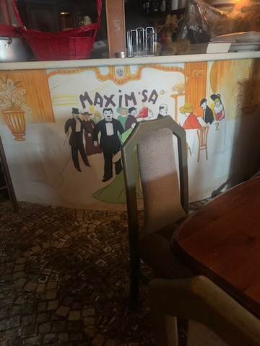
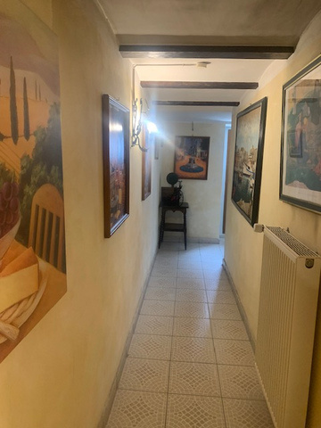
Weinkeller

Slide 15
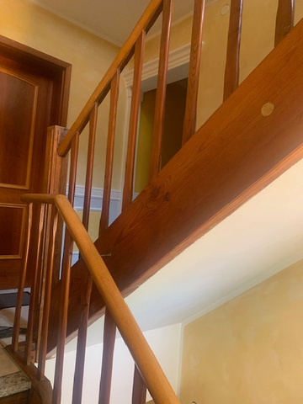
Kaufpreis
350.000 €
Stolz präsentiert sich diese im Jahr 2001 kernsanierte Immobilie mit mediterranem Ambiente im idyllischen Rockenau. Es erwarten Sie liebevolle Details im großen, privaten Wohnbereich, sowie im gewerblichen Bereich. Beim gewerblichen Bereich handelt es sich um ein sehr beliebtes alteingesessenes Restaurant, welches die Eigentümer immer noch erfolgreich betreiben. Eine Umnutzung zu anderen gewerblichen Zwecken oder auch zum Wohnen wären ebenso denkbar.
Ein weiteres zu diesem Angebot gehöriges, angrenzendes Grundstück wäre evtl. als Bauplatz nutzbar.

Slide 16

Ausstattung
Ein schönes altes Treppenhaus führt Sie in die Wohnung im 1. Obergeschoss. Hier erwartet Sie eine exklusiv ausgestattete Traumwohnung im italienischen Stil mit Säulen, venezianischem Putz und vielem mehr. Das Herz der Wohnung ist der helle und große Wohn-Essbereich mit offener Küche und Kamin. Über die Diele gelangen Sie zu zwei weiteren Schlafzimmern, sowie dem großzügigen Bad.
Auf dieser Ebene gibt es noch ein zusätzliches Gästezimmer mit Duschbad.
Der Energieraum befindet sich im Zwischenstock zum Dachgeschoss.
Gemütlich unter dem Dach wurden weitere Wohnflächen ausgebaut, allerdings noch nicht fertig gestellt.
Der traumhaft mediterrane Stil erstreckt sich auch auf den gewerblichen Teil im EG. Große Rundbögen, hochwertige Boden -und Wandbeläge, gerundete Sprossenfenster und vieles mehr machen die geschmackvolle, gemütliche Atmosphäre im Restaurant aus, welches mit ca. 60 Sitzplätzen ausgestattet ist.
Ein Kühl- und Lagerbereich, ein kleiner Zwischenflur, der zur voll ausgestatteten Gastroküche führt, sind ebenfalls hier im EG.
Eine Sandsteintreppe führt Sie in das UG. Hier sind die Damen -und Herrentoiletten, weitere Lagerflächen und ein wunderbarer Weinkeller-Barbereich mit Natursteinboden. Dieser Raum ist auch direkt von der Straße begehbar.
Im Sommer bietet die Terrasse im Innenhof entlang alter Sandsteinmauern Platz für die Außenbestuhlung. Im Winter wird dieser Bereich für weitere Autostellplätze genutzt.
Kontakt
Interesse an einer Besichtigung?
Wir freuen uns darauf, Ihnen dieses besondere Familienhaus persönlich vorzustellen und alle Ihre Fragen zu beantworten.

